Slide 1
第6章 压电式传感器

Slide 2

第6章 压电式传感器
压电效应及材料
6.1
6.2
压电方程及压电常数
1.2
等效电路及测量电路
6.3
压电式传感器及其影响因数
6.4

Slide 3
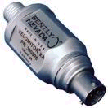

第6章 压电式传感器

Slide 4
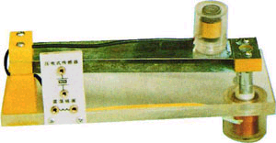
第6章 压电式传感器

Slide 5
第6章 压电式传感器
第一节 压电效应及材料
压电效应（Piezoelectric Effect）
一些离子型晶体的电介质不仅在电场力作用下，而且在机械力作用下，都会产生极化现象。且其电位移D(在MKS单位制中即电荷密度σ)与外应力张量T成正比：
D = dT (6-1)
式中 d——压电常数矩阵。
当外力消失，电介质又恢复不带电原状；当外力变向，电荷极性随之而变。这种现象称为正压电效应，或简称压电效应。

Slide 6
第6章 压电式传感器
逆压电效应
若对上述电介质施加电场作用时，同样会引起电介质内部正负电荷中心的相对位移而导致电介质产生变形，且其应变S与外电场强度E成正比：
S=d_{t}E （6-2）
式中 dt——逆压电常数矩阵。
这种现象称为逆压电效应，或称电致伸缩。

Slide 7
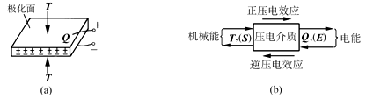
第6章 压电式传感器
压电效应图 (a)正压电效应；(b)压电效应的可逆性

Slide 8
第6章 压电式传感器
压电材料的主要特性参数:
压电常数
弹性常数
介电常数
机电耦合系数
电阻
居里点

Slide 9
第6章 压电式传感器
压电材料
压电晶体(单晶)
压电陶瓷(多晶半导瓷)
新型压电材料

Slide 10
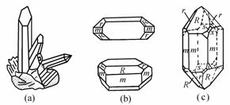
第6章 压电式传感器
压电晶体
⑴ 石英晶体(SiO2)
石英晶体俗称水晶，有天然和人工之分。目前传感器中使用的均是以居里点为573℃，晶体的结构为六角晶系的α-石英。其外形如图所示，呈六角棱柱体。有m、R、r、s、x共5组30个晶面组成

Slide 11
第6章 压电式传感器
⑵.其他压电单晶
压电单晶中除天然和人工石英晶体外，锂盐类压电和铁电单晶如铌酸锂(LiNbO3)、钽酸锂(LiTaO3)、锗酸锂LiGeO3)等材料， 也已在传感器技术中日益得到广泛应用，其中以铌酸锂为典型代表，在光电、微声和激光等器件方面都有重要应用。不足之处是质地脆、抗机械和热冲击性差。

Slide 12
第6章 压电式传感器
压电陶瓷
压电陶瓷是人工多晶铁电体，原始的压电陶瓷呈现各向同性不具有压电性，因此，必须作极化处理，即在一定温度下对其施加强直流电场，迫使电畴趋向外电场方向作规则排列；极化电场去除后，趋向电畴基本保持不变，形成很强的剩余极化，从而呈现出压电性。

Slide 13
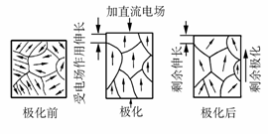
第6章 压电式传感器
压电陶瓷极化
4BaTiO3压电陶瓷的极化

Slide 14
第6章 压电式传感器
压电陶瓷的特点
压电常数大
灵敏度高
制造工艺成熟
成形工艺性好
成本低廉，利于广泛应用
还具有热释电性

Slide 15
第6章 压电式传感器
常用的压电陶瓷
(1)二元系压电陶瓷
(2)三元系压电陶瓷
(3)综合性能更为优越的四元系压电陶瓷也已经研制成

Slide 16
第6章 压电式传感器
二元系压电陶瓷
主要包括钛酸钡BaTiO3，钛酸铅PbTiO3，锆钛酸铅系列PbTiO3-PbZrO3(PZT)和铌酸盐系列KNbO3-PbNb2O3。其中以钛酸钡，尤其以锆钛酸铅系列压电陶瓷应用最广。

Slide 17
第6章 压电式传感器
三元系压电陶瓷
目前应用的PMN，它由铌镁酸铅Pb(Mg1/3Nb2/3)O3钛酸铅PbTiO3-锆钛酸铅PbZrO3三成分配比而成。另外还有专门制造耐高温、高压和电击穿性能的铌锰酸铅系、镁碲酸铅等。

Slide 18
第6章 压电式传感器
新型压电材料
⑴ 压电半导体
⑵ 有机高分子压电材料
一 某些合成高分子聚合物，经延展拉伸和电极化后具有压电性高分子压电薄膜，如聚氟乙烯PVF)等。
二 高分子化合物中掺杂压电陶瓷PZT或BaTiO3粉末制成的高分子压电薄膜。

Slide 19
第6章 压电式传感器
第二节 压电方程及压电常数
石英晶体的压电方程
应指出，压电效应式(6-1)只适用于各向同性的电介质材料。对于各向异性的压电材料，方程必须能反映出材料机电特性的方向性。因此，式(6-1)应表示为矢量矩阵形式。
设有一X0°切型的正六面体左旋石英晶片，在三维直角坐标系内的力-电作用状况如图6.6所示。图中：T1、T2、T3分别为沿x、y、z向的正应力分量(压应力为负) T4、T5、T6分别为绕x、y、z轴的 切应力分量(顺时钟方向为负)；σ、σ2、σ3分别为在x、y、z面上的电荷密度(或电位移D)。

Slide 20
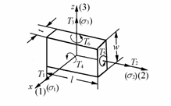
第6章 压电式传感器
图6.6 X0⁰切型石英晶片的力电分布

Slide 21
第6章 压电式传感器
各向异性的石英晶片，单一压电效应：
σ_{ij}= d_{ij}T_{j}
式中 i —— 电效应(场强、极化)方向的下标，
j ——力效应(应力、应变)方向的下标，
T_{j} —— j方向的外施应力分量(Pa)；σ_{ij}——j方向的应力在i方向的极化强度(或i面上的电荷密度)(C/m2)；
d_{ij} —— j方向应力引起i面产生电荷时的压电常数(C/N)。当i=j时，为纵向压电效应；当i≠j时，为横向压电效应。

Slide 22

第6章 压电式传感器
任意的多方向的力同时作用下的全压电效应

Slide 23

第6章 压电式传感器
完全各向异性压电晶体的压电特性用压电常数矩阵表示如下
对于不同的压电材料，由于各向异性的程度不同，上述压电矩阵的18个压电常数中，实际独立存在的个数也各不相同，如X0°切型石英晶体独立的压电常数只有两个：d11、d14。

Slide 24

第6章 压电式传感器
逆压电方程的压电常数矩阵是正压电方程压电常数矩阵的转置矩阵

Slide 25
第6章 压电式传感器
结论：
压电晶体的正压电效应和逆压电效应是对应存在的，哪个方向上有正压电效应，则在此方向上必定存在逆压电效应，而且力-电之间呈线性关系。
石英晶体不是在任何方向上都存在压电效应

Slide 26
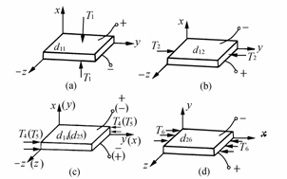
第6章 压电式传感器
①x方向：只有
d11的纵向压电效应
〔图(a)〕、d12的
横向压电效应〔图
(b)〕和d14的剪切压
电效应〔图(c)〕。
②y方向：只有d25和d26的剪切压电效应〔图图(c)(d)〕。
③z方向：无任何压电效应

Slide 27
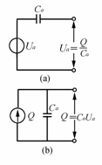
第6章 压电式传感器
第三节 等效电路和测量电路
6.3.1 等效电路
一、理想等效电路
相对介电常数为εr，极化面积为A，两极面间距离(压电片厚度)为t。将压电器件视为具有电容Ca的电容器，有
C_{a} =ε₀ε_{r}A/t
图6.8 压电器件的理想等效电路 (a)电压源；(b)电荷源

Slide 28
第6章 压电式传感器
当需压电器件输出电压时，可把它等效成一压电器件的理想等效电路与电容串联的电压源，如图6.8(a)所示。在开路状态，其输出端电压和电压灵敏度分别为
U_{a}=Q/C_{a}
Kｕ=U_{a}/F= Q/C_{a}F
当需要压电器件输出电荷时，则可把它等效成一个与电容相并联的电荷源，如图6.8(b)所示。同样，在开路状态，输出端电荷 Q=C_{a}U_{a}
式中Ua即极板电荷形成的电压。

Slide 29
第6章 压电式传感器
这时的输出电荷灵敏度为
K_{q}=Q/F=U_{a}C_{a}/F 
Ku与Kq之间有如下关系：
K_{u} =K_{q}/C_{a}

Slide 30
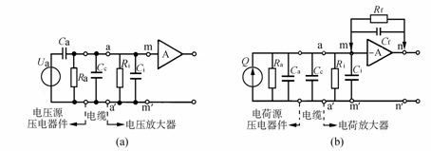
第6章 压电式传感器
二 实际等效电路
图6.9 压电传感器等效电路和测量电路
(a)电压源；(b)电荷源

Slide 31


第6章 压电式传感器
6.3.2测量电路
一、电压放大器
电压放大器又称阻抗变换器。它的主要作用是把压电器件的高输出阻抗变换为传感器的低输出阻抗，并保持输出电压与输入电压成正比。
(1)压电输出特性(即放大器输入特性):
压电回路输出特性
电压灵敏度

Slide 32
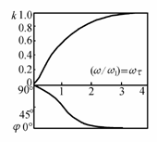


第6章 压电式传感器
幅值
相位
(2)动态特性
压电器件与测量电路相联的动态特性曲线

Slide 33
第6章 压电式传感器
高频特性 当ω时，被测量频率愈高(实际只要ω≥3)，则回路的输出电压灵敏度就愈接近理想情况，压电器件的高频响应特性好。
低频特性 当ω时，被测量的频率愈低，动态误差δ=(k-1)×100%也愈大，同时相位角的误差也愈大。

Slide 34
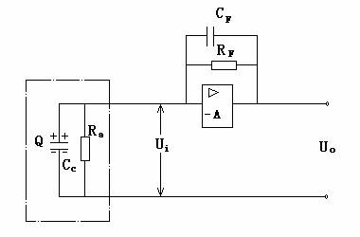
第6章 压电式传感器
二、电荷放大器
电荷放大器实质上是负反馈放大器，基本电路如图所示。

Slide 35
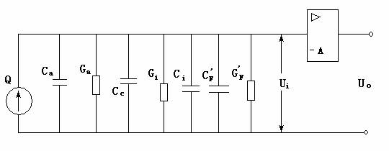
第6章 压电式传感器
等效电路如下图：

Slide 36


第6章 压电式传感器
当放大器开环增益和输入电阻、反馈电阻相当大时，输出电压：
Ca —传感器压电元件的电容；Cc—电缆电容；Ci —放大器输入电容；C_{F}—放大器反馈电容
A足够大时

Slide 37
第6章 压电式传感器
总结:
电荷放大器的输出电压仅于输入电容量和反馈电容有关，若保持CF数值不变，输出电压正比于输入电荷量。
当(1＋A)CF＞＞10(Ca＋Cc＋Ci)时，认为传感器的灵敏度与电缆电容无关，更换电缆或使用较长的电缆时，不用重新校正传感器的灵敏度。

Slide 38
第6章 压电式传感器
为得到必要测量精度，CF的温度和时间稳定性要好，实际电路中CF的容量做成可选择的。
电容负反馈线路在直流工作时，相当于开路状态，对电缆噪声较敏感，放大器零漂也较大，为减小零漂，提高工作稳定性，一般在反馈电容两端并联一个电阻RF(10¹⁰~10¹⁴)提高直流反馈。

Slide 39
第6章 压电式传感器
第四节 压电式传感器及其影响因数
6.4.1 压电式传感器
一、压电式传感器应用特点：
灵敏度和分辨率高，线性范围大，结构简单、牢固，可靠性好，寿命长；
体积小重量轻，刚度强度、承载能力和测量范围大，频带宽，动态误差小
易于大量生产，便于选用，使用和校准方便，并适用于近测、遥测。

Slide 40

第6章 压电式传感器
压电式加速度传感器
压缩型
剪切型
复合型

Slide 41

第6章 压电式传感器
压电式力传感器
压电式测力传感器是利用压电元件直接实现力－电转换的传感器，在拉、压场合，通常较多采用双片或多片石英晶片作压电元件。它刚度大，测量范围宽，线性及稳定性高，动态特
性好。按测力状态分，有单向
、双向和三向传感器，它们在
结构上基本一样。

Slide 42
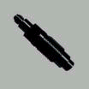
第6章 压电式传感器
压电式压力传感器
必须通过弹性膜、盒等，把压力收集、转换成力，再传递给压电元件。为保证静态特性及其稳定性，通常多采用石英晶体作压电元件。

Slide 43
第6章 压电式传感器
6.4.2 影响压电式传感器主要因数
横向灵敏度
2环境温度和湿度
安装差异及基座应变
噪声等

